Slide 1
Configuration Android
Tutorials

Slide 2
Java
http://www.java.com/fr/download/manual_v6.jsp
Ajouter la référence du JDK dans les variables d’environnement
Créer un dossier Java sur votre disque dur et copier le dossier du jdk dans ce dossier!

Slide 3
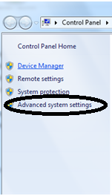
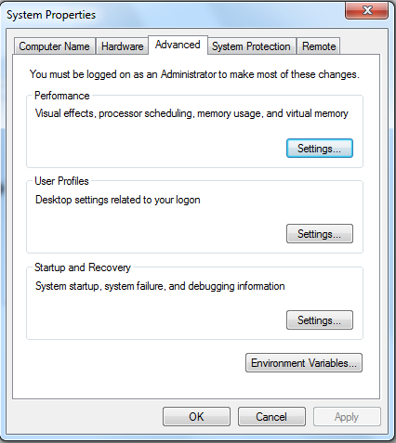
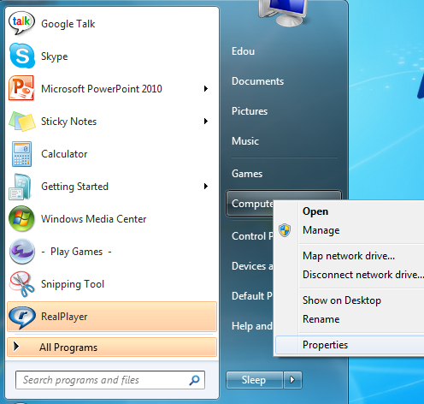
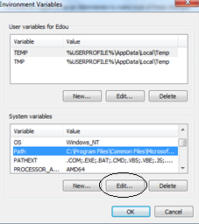
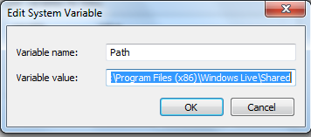
Variable d’environnement (windows seulement)
Placer le curseur A la fin du champs puis ajouter un ; ensuite ajouter le chemin De votre jdk! Finalement appuyer sur OK!

Slide 4
Deux options pour le SDK
Télécharger éclipse le SDK et le ADT séparément
Télécharger le ADT Bundle « All In One » qui inclut éclipse, le SDK (core) et le plugin ADT
NB: ADT: Android Développement Kit est le plugin qui permet de développer des projets Android avec éclipse

Slide 5
Choix 1
Télécharger éclipse, Android SDK et ADT
(Vous aurez plus de travail à faire!)

Slide 6
Eclipse
Télécharger eclipse (http://www.eclipse.org/downloads/)
Extraire le dossier téléchargé dans un répertoire de votre choix
PS: Placer Eclipse dans un dossier sur le disque dur de préférence (C:\Android par ex)

Slide 7
Android SDK
Télécharger (http://developer.android.com/sdk/index.html)
Choisir la version correspondante à votre système d’exploitation
Extraire le dossier dans un répertoire de votre ordinateur (C:\Android\SDK par exemple)

Slide 8
Android SDK dans eclipse
Suivez le tutoriel de ce lien http://developer.android.com/sdk/installing/installing-adt.html

Slide 9
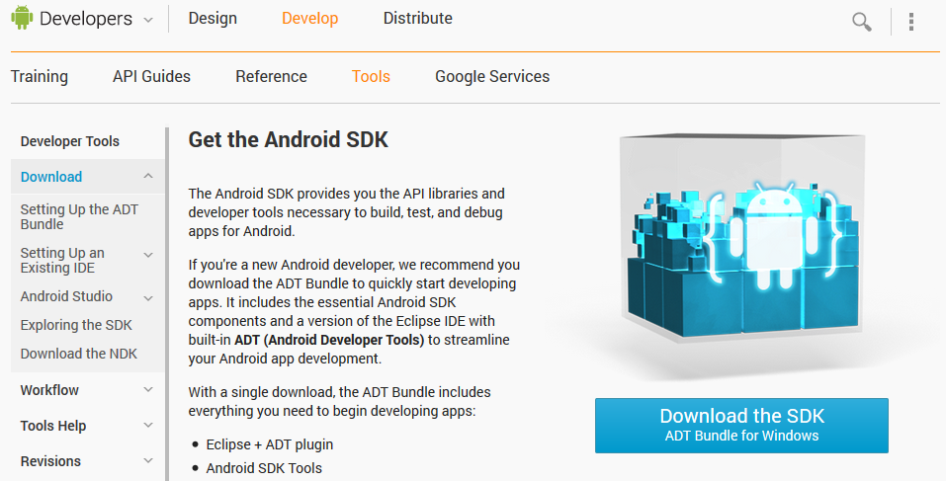
Choix 2
Télécharger Android Adt Bundle ➔ éclipse + SDK + ADT (moins de configuration à faire)

Slide 10
ADT Bundle
➔ Téléchargez le ici :
http://developer.android.com/sdk/index.html#win-bundle
➔ Décompressez le dossier téléchargé dans un répertoire de votre choix sur votre ordinateur!
P.S: De préférence, mettez tous dans un même dossier dédié à Android (C:\Android)

Slide 11
Configurez le SDK
Compléter votre SDK en suivant ce lien
http://developer.android.com/sdk/installing/adding-packages.html
N.B: Le temps d’exécution de cette étape dépend des options que vous aurez coché dans l’écran qui apparait, si vous voulez toutes les versions d’Android alors cochez tout, sinon choisissez une des plus récents

